Slide 1
第15章 软件缺陷预测与预防

Slide 2
目录
15.1 基于代码的缺陷预测
15.2 BBN预测方法
15.3 基于过程能力的缺陷预测
15.4 代码修改历史与缺陷
15.5 缺陷预防
15.6 总结

Slide 3
15.1 基于代码的缺陷预测
15.1.1 基于代码行和复杂性的预测
15.1.2 模块规模对缺陷的影响
15.1.3 基于复杂度和修改情况的预测
15.1.4 基于功能点的缺陷预测
15.1.5 多变量的预测

Slide 4
15.1.1 基于代码行和复杂性的预测
秋山给出了最简单的预测公式为。
D = 4.86 + 0.018L
例如，1000行(1KLOC)代码，大约会有23个缺陷
Halstead建议用代码复杂性预测程序的缺陷：
D=V/3000
V与编程语言相关，可以是程序中的唯一的操作数和操作符个数。分母3000表示了程序员进行智力判断所做决策的平均数。

Slide 5
Lipow考虑了对V的计算后，提出用代码行L替代V进行计算，提出如下的预测公式：
D/L = A₀ +A₁*Ln(L) + A₂* (Ln(L))
其中，A₀ 、A₁、和A₂与使用的编程语言有关，表示每行代码(LOC)平均使用的操作数和操作符的平均个数，Ln是对数函数。
例如，对于FORTRAN语言，A₀ = 0.0047，A₁=0.0023，A₂ = 0.000002。

Slide 6
Gaffiney 认为D(缺陷)和L(代码行)的联系与编程语言无关，在研究了Lipow提供的实际数据后^{[6]}，将公式（15-1-3）修正为：
D=4.2 +0.0015(L)^{4/3}

Slide 7
15.1.2 模块规模对缺陷的影响
UNISYS公司提出了如下的多项式公式。
D= 0.069 +0.00156L+0.00000047(L)²
根据本公式，Compton 和Withrow认为对于Ada语言，每个模块的最优规模为83行源代码。称为“金发原则（Goldilocks Principle）”，即，模块不能太大也不能太小。
Moeller 和Paulish把这种原因解释为人们在开发大程序时表现的更认真。
还发现，70行的规模是一个明显的分界线。大于70行的代码的缺陷密度非常接近，而代码小于70行时，缺陷密度明显上升。

Slide 8
Hatton 在实验后断言，对于200—400行代码的模块，人脑的“存储缓存区”将会溢出，缺陷会自然上升。
如果把系统分解成若干个比这个“存储缓存区”更小模块时，人脑的内存需要存储模块之间的“连接”关系，也会导致更多的缺陷。
因此，大模块比小模块更可靠。也就是说，模块的规模要适当，才能减少缺陷。

Slide 9
15.1.3 基于复杂度和修改情况的预测
Kitchenham等首先提出用McCabe的度量元VG，以及软件进化和更改的数据作为度量元，并给出了两个预测子系统更改的缺陷个数C的回归公式：
C=0.042MCI -0.075N + 0.00001HE ---------(15-1-6)
C=0.25MCI – 0.53DI + 0.09VG ---------(15-1-7)
公式中的MCI是机器代码指令数，N表示操作数和操作符的综合，HE是Halstead的工作量度量元。DI表示数据项。
公式(15-1-6)用于子系统首次更改时的预测，公式(15-1-7)用于系统后续更改的缺陷预测。

Slide 10
15.1.4 基于功能点的缺陷预测
2008年按功能点计算美国的软件缺陷平均值
缺陷源 | 每个功能点的缺陷数 | 移除效率 | 遗留缺陷个数
需求缺陷 | 1.0 | 77% | 0.23
设计缺陷 | 1.25 | 85% | 0.19
编码缺陷 | 1.75 | 95% | 0.09
文档缺陷 | 0.6 | 80% | 0.12
修复带来缺陷 | 0.4 | 70% | 0.12
总缺陷 | 5.0 | 85% | 0.75

Slide 11
相关行业的功能点缺陷数
 | Web | MIS | 外包 | 商业 | 系统 | 国防 | 平均
需求缺陷 | 1.0 | 1.0 | 1.1 | 1.25 | 1.3 | 1.7 | 1.23
设计缺陷 | 1.0 | 1.25 | 1.20 | 1.30 | 1.50 | 1.75 | 1.33
编码缺陷 | 1.25 | 1.75 | 1.70 | 1.75 | 1.80 | 1.75 | 1.67
文档缺陷 | 0.30 | 0.60 | 0.50 | 0.70 | 0.70 | 1.20 | 0.67
修复带来缺陷 | 0.45 | 0.40 | 0.30 | 0.50 | 0.70 | 0.60 | 0.49
总缺陷 | 4.0 | 5.0 | 4.8 | 5.5 | 6.0 | 7.0 | 5.38

Slide 12
15.1.5 多变量的预测
Khoshgoftaar和Munson,提出了如下的加权求和公式。
Control = a₁HNK +a₂PRC + a₃E +a4VG + a₅MMC +a₆Error +a₇HNP+ a₈LOC
其中，
a_{i}是加权系数；
HNK：是Henry和Kafura提出的信息流程复杂度度量元；
PRC：是例程(procedure)或子程序个数；
E：是Halstead的工作量度量元；
VG：是McCabe的复杂度度量元；
MMC：是Harrison提出的复杂度度量元；
HNP：Hall 和Preiser提出的组合网络复杂度度量元(HNP)；
LOC：是源(逻辑)代码行数。

Slide 13
15.2 BBN预测方法
15.2.1 无回路有向图的条件概率计算
15.2.2 建立软件开发活动的有向图
15.2.3 细化子网图
15.2.4 建立各结点的概率表
15.2.5 实际效果

Slide 14
15.2.1 无回路有向图的条件概率计算
软件开发活动的基本贝叶斯公式：
假设一个软件开发的活动X的结果概率为p(X)，X可以解释为设计、编码、测试等活动。
p(X)=0，表示这项活动没有出现缺陷；
p(X)=1，表示一定出现缺陷。

Slide 15
如果活动X和Y没有关联关系，那么，
p(X,Y) =p(X) + p(Y) 。
如果活动X和Y具有先后次序，且相互独立，那么，
p(X,Y) =p(X)p(Y)
如果活动X和Y之间具有条件关系，即，X的发生与Y有条件关系，那么，
p(X|Y) = p(X,Y)/p(Y)，
这是最简单的贝叶斯(Bayes)公式。
如果X和Y有相互影响，即，在Y发生后观察X，以及在X发生后观察Y，那么，
p(X | Y) = p(Y | X ) p(X) / p(B)

Slide 16
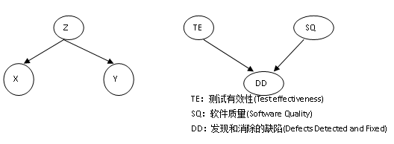
有向图的概率传播
为表达X和Y之间可能具有的关联关系，引入第三个变量Z表示，“X条件独立于Y，在给定条件Z的前提下”，这样就有，
p(X,Y | Z) = p(X | Z)p(Y | Z)。
DD、TE和SQ三个活动联合起来的概率分布分解为：
p(DD, TE, SQ) = p(DD | TE,SQ)p(TE)p(SQ)。

Slide 17
如果这种图中没有循环圈，称为无回路有向图(DAGs--Directed Acyclic Graphs)，Lauritzen和Spiegelhalter解决了这种图的概率计算问题[，Fenton做了如下的简化。
让 U= {X1，X2, … Xn}组成DAG图G，那么，p(U)的概率分布计算为：

Slide 18
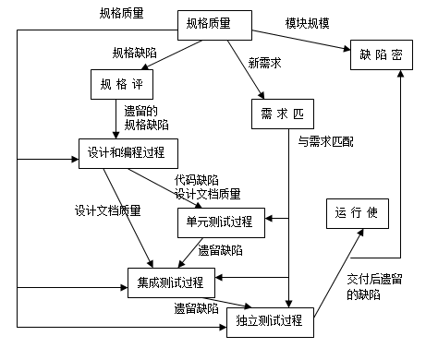
15.2.2 建立软件开发活动的有向图
软件开发过程的网络结构

Slide 19
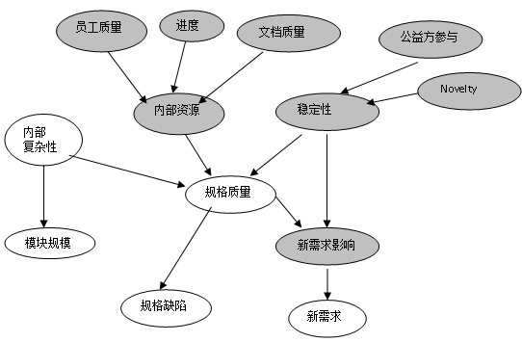
15.2.3 细化子网图

Slide 20
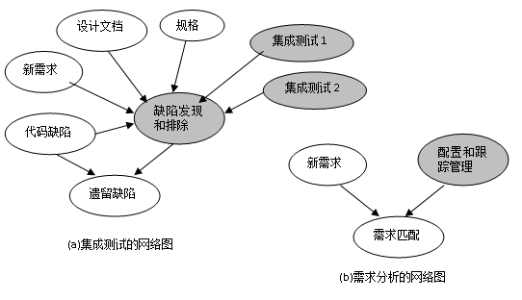
更详细的子网

Slide 21
15.2.4 建立各结点的概率表
在建立了无回路有向图之后，关键的问题是要获得图中各个结点的概率p(X_{i})及其父辈传递的概率pa(X_{i})。
将其分为两个阶段：
1）质化阶段：考虑变量之间的关系；
2）量化阶段：对模型中的每个参数给出具体的数字。

Slide 22
叶结点(
叶结点(无父辈的)的概率分布最容易处理，可以直接给出。
例如，图15-3的结点novelty有5个状态“非常高”、“高”、“平均”、“低”、“非常低”。
然后依据专家的历史的经验分别给出novelty的权重，例如，5、10、20、40、20。这样，就转换为概率分布：0.05、0.11、0.21、0.43、0.21(注意：稍微做了)改变，使其接近于正态分布值）。

Slide 24
表的第二行为例(资源为好，稳定性高，内部复杂性低)导致规格质量分布峰值接近于5，即最好的质量。
第三行表示了最坏的情况（资源最差，稳定性低、复杂度高），分布的尖峰接近于1(最差的规格质量)。
以此为基础，在本例中，计算计算平均值公式：
Min(资源效果，(5*资源效果 + 内部复杂性 + 5*稳定性) / 11)

Slide 25
15.2.5 实际效果
具有较好的效果
但不能令人完全信服，关键：
数据的获取
严重缺陷与一般缺陷的区分
概率分布较泛

Slide 26
15.3 基于过程能力的缺陷预测
15.3.1缺陷的产生与消除过程预测
15.3.2 基于CMMI等级的能力的预测

Slide 27
15.3.1缺陷的产生与消除过程预测
软件缺陷是生产过程中人工所产生的错误。
并在评审(或测试)活动中被消除，因此

Slide 29
矩阵中阶段i总的注入缺陷数为D_{i*}，设检查点j为该阶段的检查点，总的清除缺陷数为D_{*j} ，则阶段i的缺陷清除率为：

Slide 30
在工程中，如果开发队伍能够根据历史经验数据获得各个开发阶段的DREi，那么，在第j阶段，预测出第j+1阶段时发现的缺陷数，可能缺陷数：
D_{●(j+1)} = (D_{●j} * (1- DRE_{i}) + D_{i+1} ) *
其中： D_{i+1}表示i+1维护阶段引入的缺陷。

Slide 31
假设产品发布后，运行维护阶段没有引入新的缺陷，则其缺陷清除率DRE_{i+1}为1。则上述公式简化为：
D_{●(j+1)} = D_{●j} * (1- DRE_{i}) ---------------- （式15-3-3）
即，运维维护阶段缺陷＝测试缺陷×（1－测试阶段的DRE）
这样， 当某项目集成测试阶段的缺陷清除率(DRE)95％， 集成测试阶段的缺陷密度是2.5bug/KLOC， 软件规模估计100KLOC。
由此可以推测：
集成测试阶段的缺陷数＝100*2.5=2500个，如果集成测试后，直接交付运维的话。
运维阶段还遗留缺陷数＝2500*(1-0.95)=125个

Slide 32
15.3.2 基于CMMI等级的能力的预测
Capers Jones 用“潜在缺陷”和“交付后的缺陷”表达了不同CMM等级和产品质量的关系。
CMM/CMMI等级 | 潜在缺陷 | 缺陷移除效率 | 交付后的缺陷
1 | 5 | 85% | 0.75
2 | 4 | 89% | 0.44
3 | 3 | 91% | 0.27
4 | 2 | 93% | 0.14
5 | 1 | 95% | 0.05

Slide 33
洛克希德.马丁(Lockheed Martin)公司给出了类似的结果，随着CMM/CMMI等级的提高，每提交百万行代码的主要缺陷率下降。1990年平均每百万行代码的缺陷数600个，1995年为300个，1999年为150个，2002年为51个。
软件发布的时的缺陷密度越来越低，这样就可以越来越准确地预测软件交付后的缺陷个数。

Slide 34
15.4 代码修改历史与缺陷
图2-3提示我们软件的缺陷很大程度上是由于对代码的修改造成的，这种修改不仅仅是在一个版本的开发过程中，更多的体现在对旧版的纠错或能力扩充。
15.4.1 代码搅动的与缺陷预测
15.4.2 突发修改的缺陷预测

Slide 35
15.4.1 代码搅动的与缺陷预测
版本升级过程实际上是对已有代码的搅动(Churn)，这种代码搅动会极大地影响到新版本的缺陷。
Nagappan和Ball研究了微软公司的产品包升级过程中的缺陷统计规律。
对此，他们收集了Windows Server 2003(W2k3)的原版和新的补丁包Windows Server 2003 Service Pack 1(W2k3-SP1)之间的代码搅动情况。
分析的代码约44.97百万行(LOC)，共有2465可执行文件，源于96189个源文件的编译。

Slide 36
代码修改的相对值 | 对缺陷的影响
M1： 搅动代码行/总代码行 | 新软件（二进制）版本中搅动代码(增加和变更的)越多，新版本中的缺陷密度越大。
M2： 删除的代码行/总代码行 | 新的软件（二进制）版本中删除的代码越多，新版本中的缺陷密度越大。
M3：搅动的文件/文件数 | 搅动的文件比例越多，引入这些文件的缺陷也越多。
M4： 搅动次数/搅动的文件数 | 假设版本A和B各有20个文件，分别有5个文件被搅动。A有5个文件被搅动20次，而B也有5个文件内被搅动发生10次，A的缺陷必然明显高于B。

Slide 37
M5： 搅动周数/文件数 | M5表达搅动的时间范围。M5越高说明需要花更长的时间清理文件的数越少。说明文件中的错误难找到和修改。M5上升也表明缺陷密度的上升。
M6： (搅动代码行+删除代码行)/搅动周 | M6测量代码搅动的时间长短。M6反应出搅动工作越大，搅动的工作周也越长。将M6和M5一起使用可以预测出缺陷密度。
M7： 搅动代码行/删除代码行 | M7用来量化地反应出新开发的工作量。所有的搅动工作并不都能清理出软虫。M7能反映出开发的新特征情况。M7与M1和M2的联合实验，可以精确地预测出新特征。
M8： (搅动代码行+删除代码行)搅动次数 | 相对于更改的次数，代码行更改的越多，缺陷密度也越大。M8可以与 M3和M4联合使用，也可与M5和M6关联使用。

Slide 38
研究工作证实如下的结论：
1）系统中缺陷密度增加，伴随着代码搅动相对测量值的增加；
2）采用代码搅动的相对值进行预测比用绝对值更能反应出系统的缺陷密度；
3）代码搅动相对的测量值可以有效地预测出系统缺陷的密度；
4）代码搅动的相对测量值可以把有错误的模块与无错误倾向模块分割开。

Slide 39
15.4.2 突发修改的缺陷预测
在产品的开发过程中还会发生突发性的修改，即在短时间内集中的修改代码。
这种情况往往会发生在项目的后期，由于
1）需求的不完整和不断变更；
2）缺陷密集地被发现，但不知道正在的原因，导致一次次地出现和反复修改；
3）质量保证工作不足，前期工作质量不足，要求后期补充覆盖率测试等原因造成的。

Slide 40
假定每个建造创立出独立的部件，即，类、包、模块等，对于Windows部件可解释为是二进制代码，如，*.exe、*.sys、或*.dll文件。因此，每个部件C =( c₁,c₂,…, c_{|S|})。如果c_{i} ≠c_{i-1}，那么部件C在建造s_{i}是被修改了。
这样，对每个部件的突发性更改都可以看作是连续更改的序列，且有两个参数决定：
间隙规模：表达两次更改的最小间隙(Gap)。记为G。如果两次更改的距离小于G，那么，作为一次突发性更改。
突发规模：表达一次突发性修改中的最小修改数，记为B。如果修改的数小于B，就不算是突发性修改。

Slide 42
Nagappan等给出了针对部件的突发性修改的度量元，并将其分为。
1）与更改相关的度量元，包括：更改的数目、连续更改数、突发更改数、总的突发规模等。
2）与时间相关的度量元，包括，首次突发更改时间、最后突发更改时间、最大突发更改时间等。
3）与修改人相关的度量元，包括，参与更改的总人数、参与突发更改的总人数、突发更改中的最大人数等。
4）代码搅动的度量元，包括，搅动的总数、突发更改中的总的搅动数、突发更改中的最大的搅动数等。
依据上述的度量元，能够较好地预测出突发性修改的缺陷情况。对Windows Vista的实验预测准确度大于90%。

Slide 43
15.5 缺陷预防
IBM的R.G Mays于1990年提出缺陷预防，认为分析缺陷能够更好地理解产生缺陷的原因，从而避免类似缺陷在后来的产品中再出现。
1998年Fredericks 和Basili总结了缺陷的分类、追踪和预防方法。

Slide 44
项目缺陷预防的流程图

Slide 45
原因分析
原因分析包括对错误的理解，并将其分为如下类型：
1）疏忽：开发者不完全理解问题的细节。例如，case语句误用，或边界值没有被处理。
2）教育：开发者不理解担负任务的开发过程或某一部分，因为对工程过程缺乏训练。
3）交流故障：信息没收到，或信息交流错误，因此没能正确地理解。
4）手头工作失误：开发人员打字错误或其它错误，开发者理解开发过程，但做错了。

Slide 46
预防的执行
缺陷预防的下一步是安排缺陷预防的“执行队伍”，执行队伍的人数与开发队伍规模相匹配，一般10~20开发人员要有1个人执行预防。
执行队伍要定期开或评估原因分析会议的建议，并决定采用哪些建议、如何实施，谁负责实施等。建议可能包括开发或加强工具的使用，以及改变开发过程，或增加培训时间等。
在企业内部建立时事通讯(newsletter)传播关键结果是有益的。

Slide 47
反馈闭环机制
反馈是缺陷预防过程的重要步骤。
首先，开发人员必须知道管理层对其的评价，以及对开发环境的影响。
其次，开发人员要获知当前过程改变，其它开发者发现的错误，由此能够不犯类似的错误。
在每个阶段开始，技术领导要给开发队伍开“开工会”，在会上说明该阶段所要求的任务，该阶段的输入和输出，以及“公共错误清单”，这个清单是该阶段经常繁盛的错误的汇总。
最后，给出该阶段详细的进度。

Slide 48
15.6 总结
缺陷预测是软件开发者们一直梦寐以求的事情。
期望能够预测未来的缺陷情况，这样就能安排出人力等资源消除存在的错误，而避免大量的资源浪费。
同时，也能够对交付的软件质量做的可信任。
人们创立了各种预测模型和方法，在一定程度上解决了工程上可预测问题。
但是，没有那种方法可以完全准确地预测未来的缺陷。因此要针对软件使用邻居、结构、需求、修改情况、开发队伍等各种因素，建立预测模型。
建立软件缺陷的预防体系，防止缺陷是上策！

